Slide 1
Безопасность на дорогах ради безопасности жизни.
МБОУ «СОШ п. Октябрьский Перелюбского муниципального района Саратовской области»

Slide 2
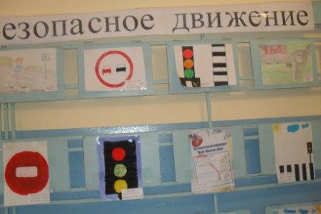
Выставка рисунков

Slide 3
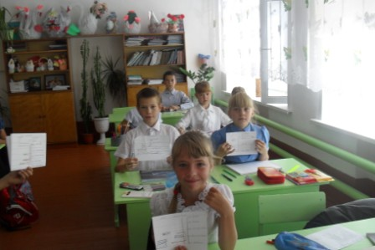
Мой безопасный путь домой!

Slide 4
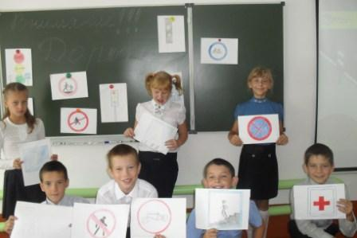
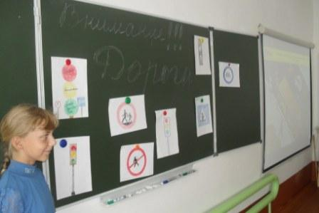
Сюжетно-ролевая игра «В стране правил дорожного движения» с викториной и выставкой рисунков

Slide 5
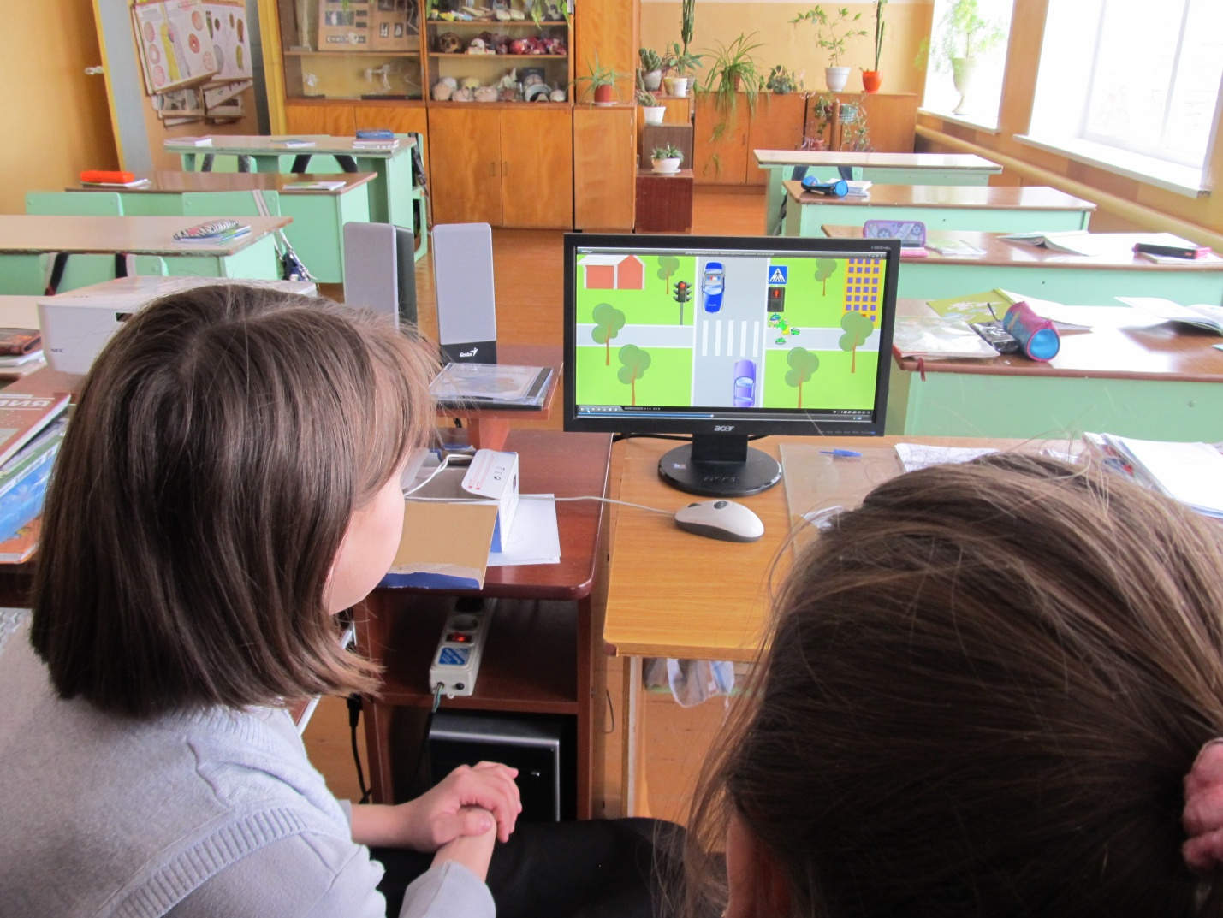
Практическое занятие «Знай правила движения, как таблицу умножения»

Slide 6
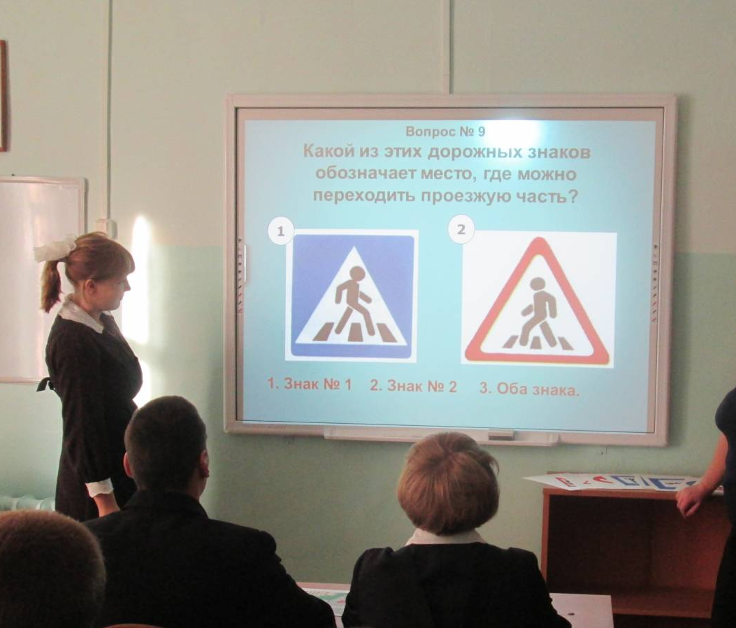
Викторина

